Slide 1
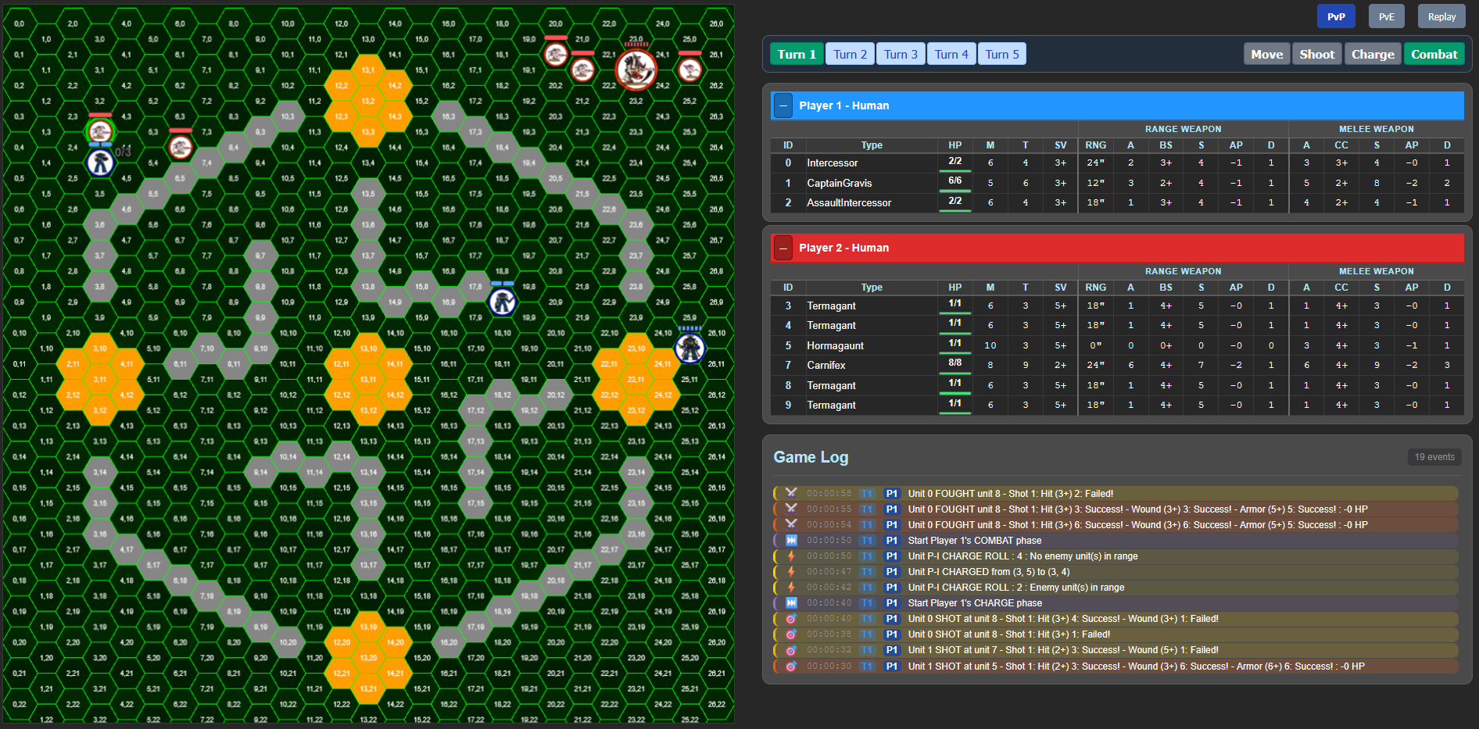
Trials of Trazyn:Pitch
Introduction
Trazyn l’Infini, Seigneur Nécron et collectionneur obsessionnel, conserve dans ses galeries non seulement des artefacts, mais aussi des guerriers vivants figés dans le temps. Dans Trials of Trazyn, vous gerez l’une de ses “pièces”, contraint de combattre dans ses arènes pour satisfaire sa curiosité éternelle.
Présentation
Trials of Trazyn est un système d'entraînement d'IA pour le jeu de stratégie Warhammer 40K avec interface web jouable. Le projet utilise l'apprentissage par renforcement (RL) pour entraîner des agents IA à jouer au tactical combat tour par tour.
Technologies
Frontend Web
TypeScript + React (v19.1.1) - Interface utilisateur moderne
PIXI.js (v7.4.3) - Rendu graphique 2D accéléré WebGL
Vite (v7.1.2) - Build système ultra-rapide
Tailwind CSS (v4.1.13) - Framework CSS utilitaire moderne
Backend IA & Entraînement
Python 3.x - Logique de jeu pure et stateless
Phase Handlers - Gestionnaires de phase conformes à AI_TURN.md
Activation Pools - Gestion séquentielle des unités
Configuration JSON - Système de configuration centralisé
Architecture
Refonte Architecturale Complète en cours : Après avoir identifié des incompatibilités fondamentales entre React/hooks et les exigences strictes du jeu (activation séquentielle, déterminisme, pools d'éligibilité), le projet a été entièrement reconstruit.
Le backend Python implémente des fonctions pures stateless (Même entrée → Même sortie), avec activation séquentielle stricte. Le frontend TypeScript s'interface directement avec ces gestionnaires de phase Python, garantissant que l'entraînement IA et le gameplay utilisent exactement la même logique de jeu sans couches d'abstraction.

